Slide 1


Slide 2







Herança

Slide 3
Herança
Herdar é derivar características de gerações precedentes.
No mundo da Programação Orientada a Objetos, o termo é associado com uma das formas de reutilização de software. Através da herança, novas classes podem ser derivadas das classes existentes. A nova classe herda propriedades e métodos da classe base. A nova classe também pode adicionar suas próprias propriedades e métodos.

Slide 4
Herança
A Herança é um mecanismo que permite que uma classe (chamada de Subclasse ou classe filha) adquira as propriedades e métodos de outra classe (chamada de Superclasse ou classe pai).
No Java, utilizamos a palavra-chave extends para estabelecer essa relação.

Slide 5
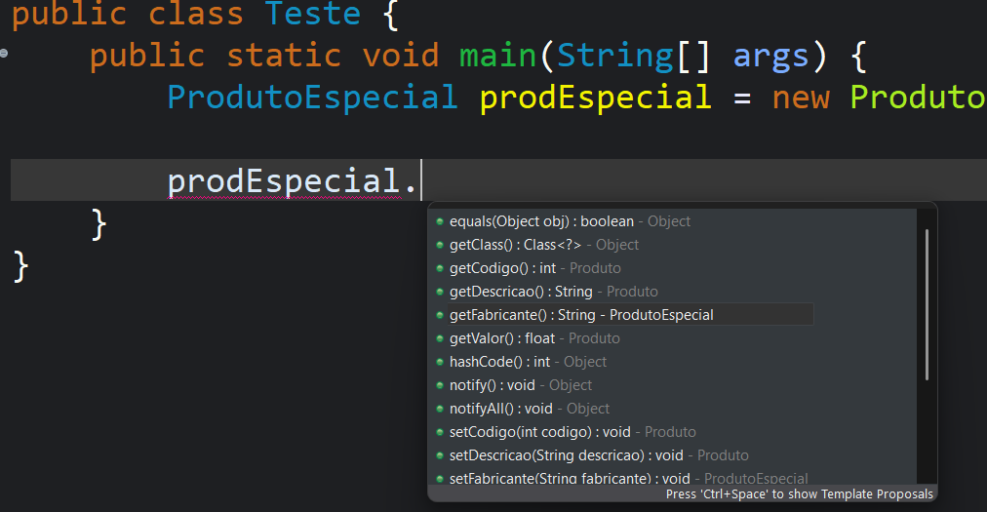

Slide 6
Conceito de Herança
Ao criar uma classe, em vez de declarar membros completamente novos, o programador pode designar que a nova classe deverá herdar membros de uma classe existente.
Pessoa
+nome: string (25)
+rg: int (9)
+altura: int(3);
+corOlhos: int (2);
-Pessoa(int rg)
-setNome(string n)
...
Superclasse
(classe básica)
Aluno
+ra: int (6)
-Aluno (int ra)
-setCurso(string n)
...
Subclasse
(classe derivada)

Slide 7
Conceito de Herança
“É um” – representa a herança. Em um relacionamento “é um”, um objeto de uma subclasse também pode ser tratado como um objetos de sua superclasse.
Superclasse
(classe básica)
Veículo
Por exemplo, um carro é um veículo.
Subclasse
(classe derivada)

Slide 8
Conceito de Herança
“Tem um” – representa a composição. Em um relacionamento “tem um”, um objeto contém uma ou mais referencias de objeto como membros.
Direção
Eixos
Por exemplo, um carro tem uma direção.
Um carro tem um eixo dianteiro.
Um carro tem um eixo traseiro.

Slide 9
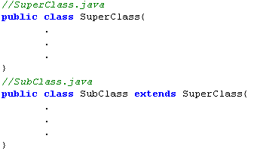
Como ocorre a Herança
Em Java indicamos que uma classe é derivada de uma outra classe utilizando a palavra reservada extends conforme o trecho simplificado de código dado a seguir:
A subclasse em sua definição possui a palavra reservada extends que demonstra a extensão (especialização) de uma outra classe.
A superclasse não recebe qualquer indicação especial.

